Slide 1
Мінеральні добрива

Slide 2
Мінеральні добрива
Азотні
Фосфорні
Комплексні
Калійні

Slide 3
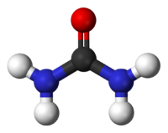
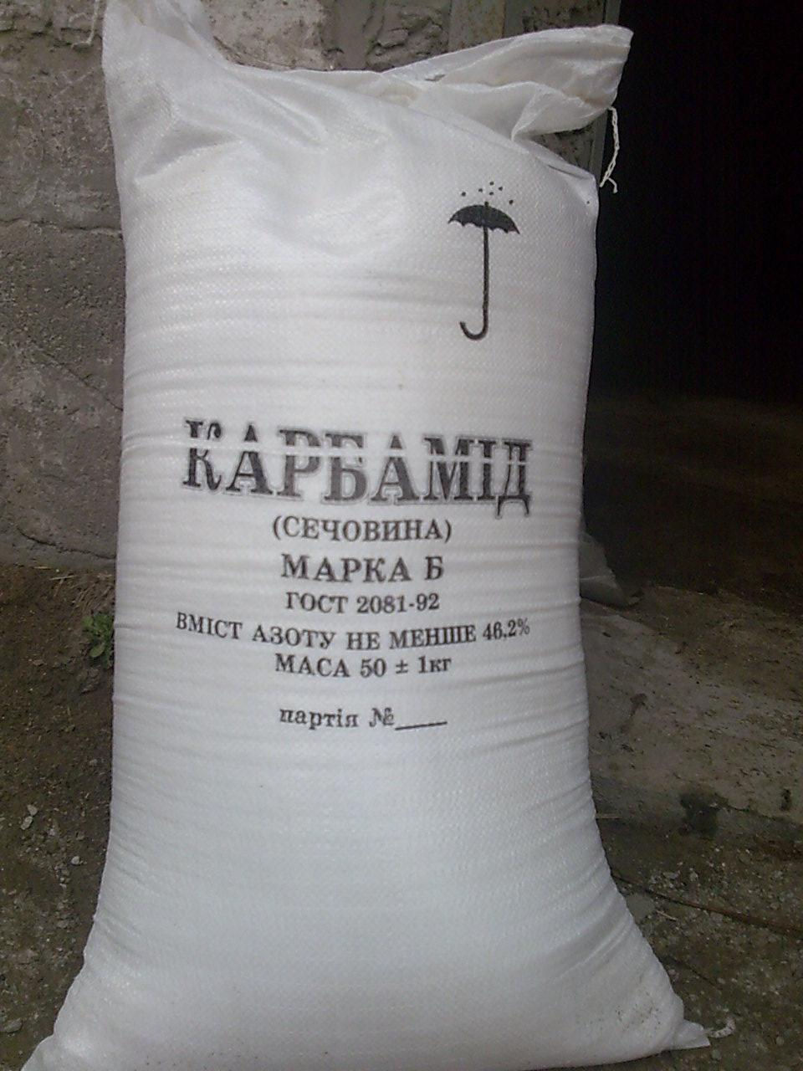
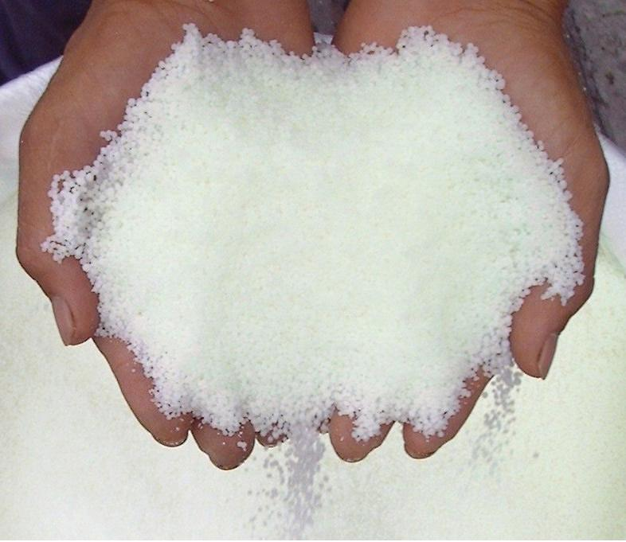
Азотні добрива
Добрива, які містять поживний елемент Нітроген, називаються азотними.
Внесення азотних добрив сприяє нормальному росту і розвитку рослин, підвищує врожайність. Рослини засвоюють Нітроген із ґрунту у вигляді сполук NН3 і нітрат-іона.
До азотних добрив відносять:
Селітри (нітрати калію, натрію, амонію, кальцію).
Солі амонію, рідкий амоніак, амоніачна вода, сечовина (карбамід).

Slide 4
Фосфорні добрива
Фосфор — один із важливіших елементів для живих організмів.
Без фосфору неможливо утворення хлорофілу та засвоєння рослинами вуглекислого газу. Внесення фосфатних добрив у грунт не тільки підвищує врожай, але і покращує якість продуктів…
Фосфорні добрива
Погано розчині
Нерозчинні
Водорозчинні
Фосфоритне та кісткове борошно
Преципітат, томасшлак термофосфат
Простий та подвійний суперфосфат, амофос, амофоска, нітрофоска

Slide 5
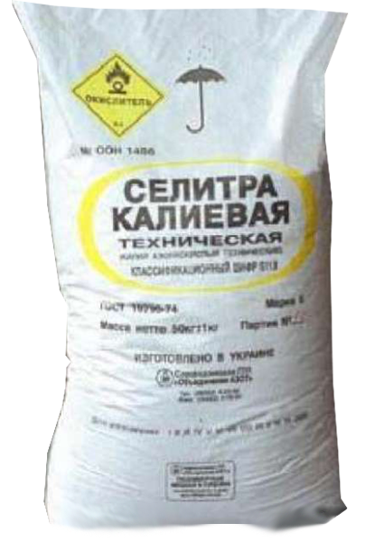
Калійні добрива
Рослини вбирають з ґрунту калій, який накопичується переважно в молодих пагонах.
За його нестачі знижується інтенсивність фотосинтезу. Калійні добрива значно підвищують врожайність. Калій в ґрунті знаходиться переважно в недоступних для рослин формах.
Потреби сільського господарства у калійних добривах дуже великі. Майже усі калійні добрива містять іони хлору, натрію, магнію, які впливають на ріст рослин.

Slide 6
Вплив добрив на рослину
Група добрив | Вплив поживного елемента на рослину | Приклади добрив (формула, назва)
Нітратні добрива | Стимулюють ріст та збільшення зеленої маси рослин (стебла, листя). Важливі у весняний період. | СО(NH₂)- сечовина; NH₄NO₃ – амоніачна селітра; (NH₄)₂SO₄ – сульфат амонію
Фосфатні добрива | Необхідні для росту репродуктивних органів (квіток, плодів). | Са(Н₂РО4)₂ – подвійний суперфосфат; СаНРО₄* 2Н₂О – преципітат; Са(Н₂РО₄)₂ + Са SO₄ – простий суперфосфат
Калійні добрива | Прискорюють фотосинтез, сприяють накопиченню вуглеводів, укріплюють стебла злакових рослин | Зола (К₂СО₃); КCl*NaCl – сильвініт; К₂SO₄ – сульфат калію.
Мікродобрива | Сприяють синтезу цукру, білків, крохмалю, вітамінів, нуклеїнових кислот, ферментів. Сu – сприяє росту рослин на бідних ґрунтах, підвищує стійкість до посухи, холоду. Fe – бере участь у синтезі хлорофілу. | У складі мінеральних комплексів.

